Slide 1


សូមស្វាគមន៍
មកកាន់ការធ្វើបទបង្ហាញ

Slide 2

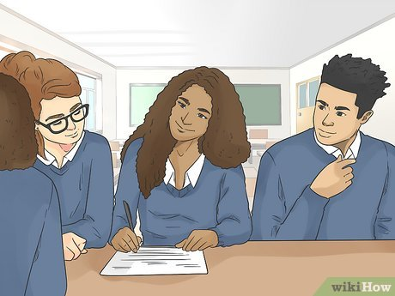



គន្លឹះរៀនរូបវិទ្យាឱ្យពូកែ
យល់ពីបាតុភូត
ជួយពន្យល់មិត្តរួមថ្នាក់
ធ្វើលំហាត់់
រំលឹកមេរៀន

Slide 3

សូមអរគុណ

